Slide 1
DevOps
Notes:
hoş geldiniz. Umarım her şey sizin için iyidir.
Bugün DevOps sınıfındayız.
Hepinizin peardeck'e katılmasını bekliyorum.
Beklerken DevOps'tan bahsedelim;
Henüz path seçimi yapılmadı değil mi?
DevOps'ta kimler olacak?
Bugün devops konusunun kafanızda daha iyi oturacağını düşünüyorum.
Yansılardan giderken yeri geldikçe gerçek durumlardan örnekler vereceğim.
ders sonrasında da devops path’inden hocalarımız tarafından bu path’i düşünen arkadaşlar için soru cevap seansı yapılacak. İnşallah bugün kafanızdaki soru işaretleri tamamen gidecek.

Slide 2

Did you finish DevOps pre-class activity?
Notes:
🍐 This is a Pear Deck Multiple Choice Slide. Your current options are: A: I finished completely., B: I finished partially., C: No, I didn't finish.,
🍐 To edit the type of question or choices, go back to the "Ask Students a Question" in the Pear Deck sidebar.

Slide 3
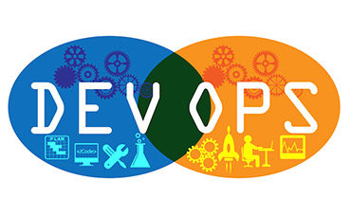
BEFORE (in-class session)
What do you know about DevOps.
(Please write shortly on PEAR DECK slide)
Notes:
🍐 This is a Pear Deck Text Slide
🍐 To edit the type of question, go back to the "Ask Students a Question" in the Pear Deck sidebar.
Devops hakkında bildiklerinizi peardeckten yazalım
en genel hali ile development ve operations kelimelerinin bir araya getirilmesinden oluşmuştur.
buradan sanırım bi çıkarım yapabiliriz.

Slide 4
Table of Contents
What is DevOps?
DevOps Model
DevOps Phases
DevOps Processes
Advantages
Disadvantages

Slide 5

What does DevOps focus on?
Notes:
🍐 This is a Pear Deck Multiple Choice Slide. Your current options are: A: collaboration between developers and other roles., B: collaboration between developers and customers., C: collaboration between operations and customers.,
🍐 To edit the type of question or choices, go back to the "Ask Students a Question" in the Pear Deck sidebar.
DevOps'taki ana odak nokta :
developerlar ve diğer roller arasında işbirliği sağlamaktır.
developerlar ile müşteri arasında işbirliğine odaklanan model neydi?

Slide 6
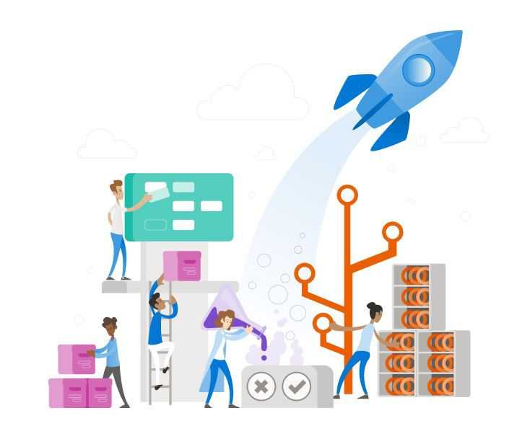
What is DevOps
1

Slide 7
What is DevOps
Spiral Model
RAD Model
V-Model
Agile Model
DevOps Model
Iterative Model
Waterfall Model
Notes:
Devops modeli, SDLC'nin (Yazılım Geliştirme Yaşam Döngüsü) bir parçasıdır.
Önce klasik bir yaklaşım olarak Şelale modelini öğrendiniz.
Ardından, IT dünyasında yaygın olarak kullanılan popüler ve modern bir model olan Agile'ı öğrendiniz.
Bugün de sıra DevOps’ta

Slide 8
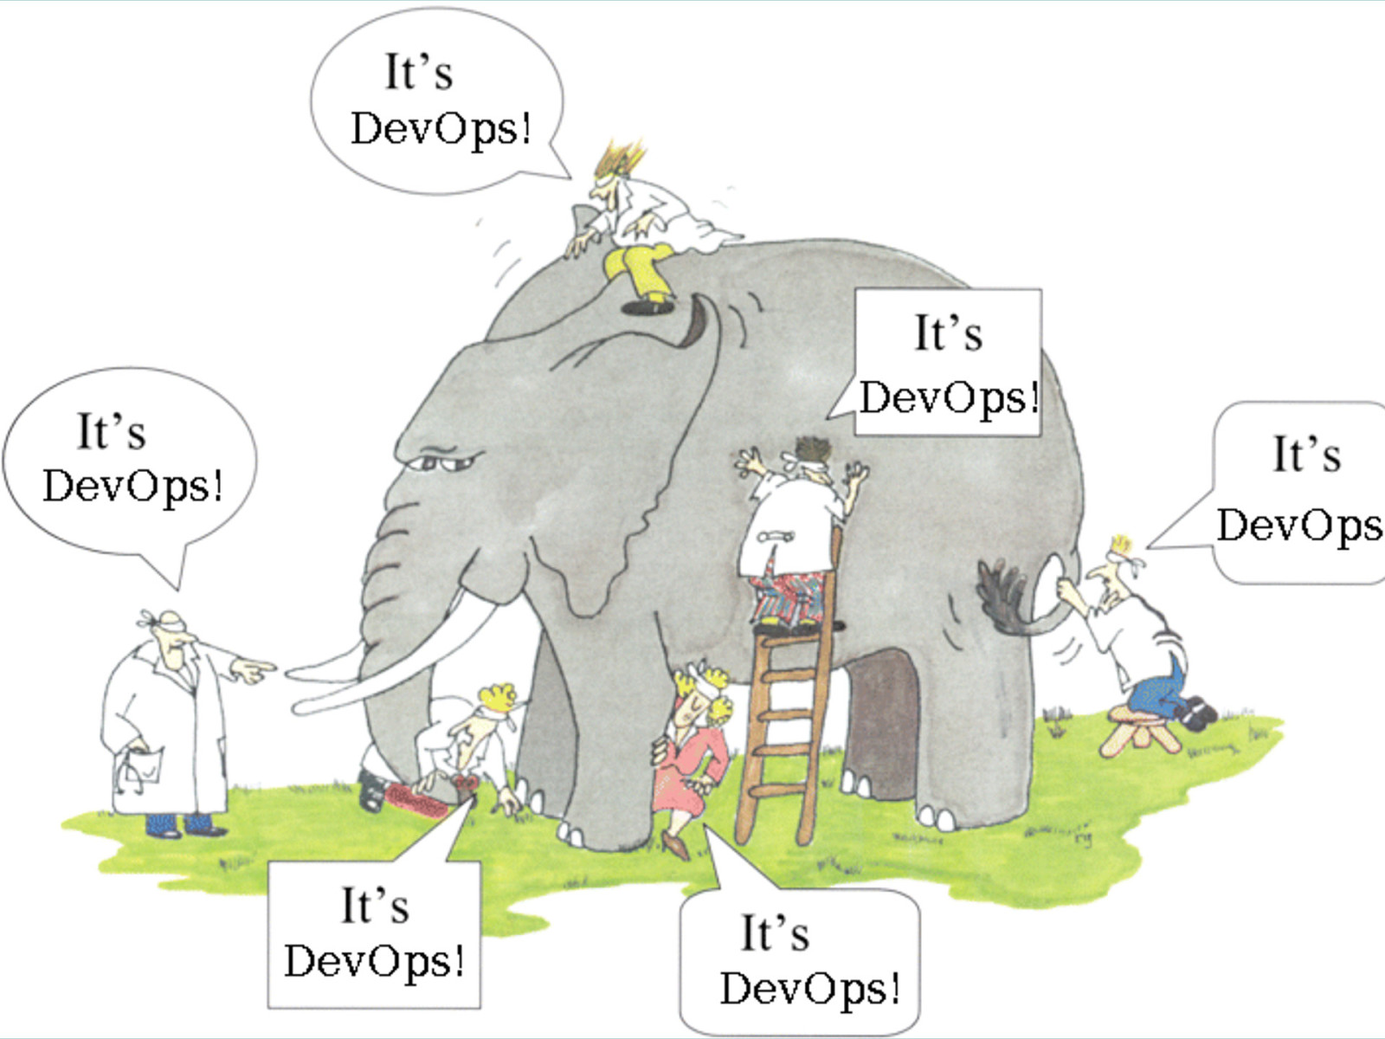

What is DevOps
What DevOps is Not...
a tool
a role
a team
something that can be purchased or simply switched on
Notes:
Önce devops’un ne olmadığına bakalım.
Devops yalnızca tool değildir.
sadece bir rol veya bir takımda değildir.

Slide 9
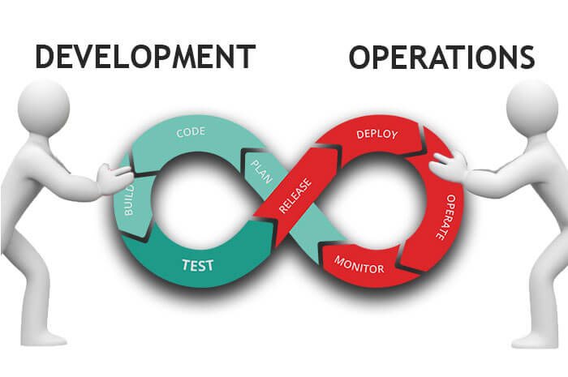

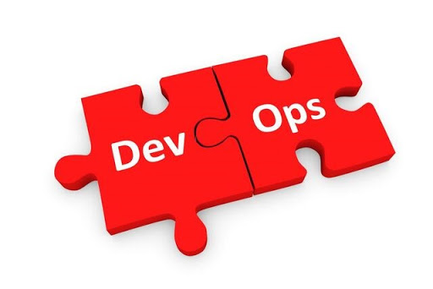
What is DevOps
Notes:
bilgeliğin başlangıcı terimlerin tanımıdır demiş sokrat.
Biz de IT dünaysındaki terimlerin tanımlarını doğru şekilde öğrenebilirsek
bu sektörde bilgeliğe doğru adım atmış olacağız.
Devops hala tam olarak anlaşılmamış bir terim,
aslında çok da yeni bir yaklaşım.
2009 yılında Patrick Debois isimli geliştirici tarafından ortaya atılan bu terim,
tasarımdan geliştirme aşamalarına kadar,
tüm program geliştirme sürecinde işbirliği yapan bir ekibin çalışmasını tanımlayan bir şemsiye terimdir.
Bence IT alanında bir devrim dir DevOps,
Yazılım geliştime ekibinin sonuç üretme yeteneğini ve hızını artıran
araç ve felsefelerin tamamını kapsar.

Slide 10
What is DevOps
DevOps is a set of practices that combines software development (Dev) and IT operations (Ops).
It aims to shorten the systems development life cycle and provide continuous delivery with high software quality.
DevOps is complementary with Agile software development; several DevOps aspects came from the Agile methodology.
DevOps addressed the gap between Developers and Operations.
Notes:
Devops :
(SDLC) yani yazılım geliştirme yaşam döngüsünü kısaltmayı ve yüksek yazılım kalitesi sağlamayı amaçlar.
Böylece müşterilere daha iyi hizmet vermek ve pazarda daha etkin rekabet etmek amaçlanmaktadır.
Burada bi tabir var Continuous delivery, bunu çok sık duyacaksınız. Continuous Integration ve continous delivery.
Bu tabirler devops deyince en çok akla gelen konular. İş görüşmelerinde de karşımıza çıkabilir. Devops sürecini anlatırken ayrıntılı olarak açıklayacağım.
Yazılım firmalarında departmanlar vardır. Developer yazılım geliştiriciler bir departmanda ve operations operasyon ekibi farklı deprtmanda.
Bu iki departman arasında devops köprü görevi görür.

Slide 11
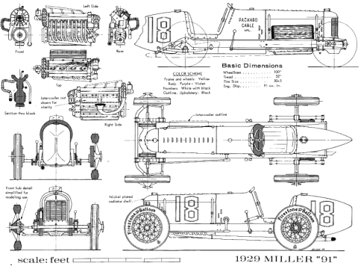

What is DevOps
Traditional Development
The Inventors;
Create new features and functionality in “dev” environment
Occasionally deliver new product to operators, along with instructions
May incorporate feedback from operators in future deliveries
Rewarded for delivering new features
“The inventors are responsible for changing the system”
Notes:
Geleneksel metotda;
Geliştiriciler yani yazılımcılar "Geliştirme" ortamında yeni özellikler ve işlevler yaratırlar.
Bunları geliştirdiklerinde operation takımına gönderirler.
Bir an önce yazılımın ayağa kaldırılmasını production ortamında çalışır hale gelmesini beklerler.
Yansıda daha akılda kalıcı olması için bir araba fabrikası üzerinden örnek verilmiş. Yazılımcıları buradaki geliştiricilere benzetebiliriz. Yeni özellikler bularak araçlarda hep yenilik yapmaya çalışırlar.

Slide 12
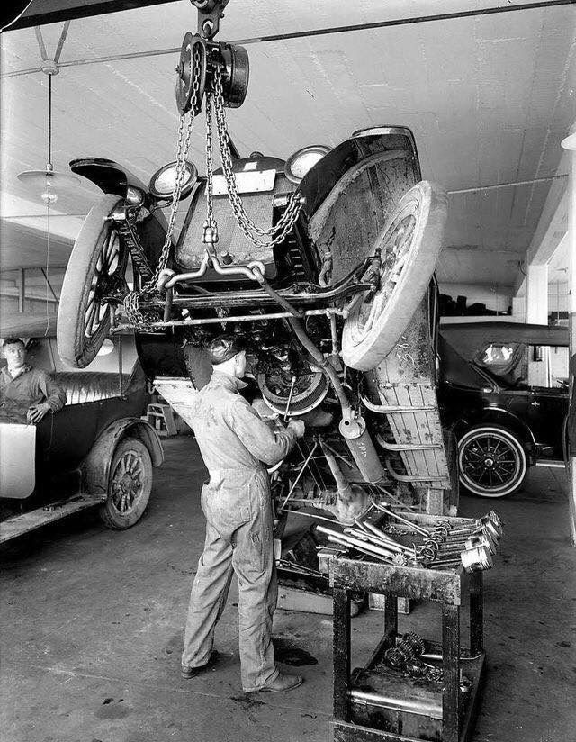

What is DevOps
Traditional Operations
The Mechanics;
Receive new product from developers to be installed and operated
Expected to keep production systems up and running
May provide feedback to the inventors for future consideration
Penalized for downtime
“The mechanics are responsible for keeping the system in operation”
Notes:
Ancak operations takımına gelirsek, bir yazılımın ihtiyaç duyduğu ortamı, alt yapıyı hazırlar ona uygun olarak gerekli serverları açar,
takibini yaparlar. farklı sistemlerin bir birleri ile uyum içinde çalışmasını, uygun bir alt yapı kurarak sağlarlar.
Her yenilik yapılan her değişiklik sistemde de farklılığa gidilmesine neden olur. Çünkü bambaşka ihtiyaçlar doğurabilir.
Mesela bi python framework’u olan flask kullanılarak hazırlanmış bir yazılımın alt yapısı oluşturulması ile yine farklı bir python framework’u olan django ile hazırlanmış bir yazılımın alt yapısı farklıdır. Alt yapıdan kastedilen hangi işletim sistemi kullanılacak, ne kadar kaynak tüketiyorsa ona göre cloud’da açılacak makinenin özellikleri ne olacak, hangi database’e ihtiyaç duyacak ona göre data-base için ilave bir makineye daha ihtiyaç olacak mı?
Kendim yaşadım. Django ile hazırlanmış bir yazılımı aws’in elastic beanstalk denen bir tool’u var onu kullanarak ayağa kaldıracağım. Ben flaskta yaparken sorun çıkartmıyordu ama django’da bir türlü yüklenmedi. sonra araştırdım django sqlite kullanılmış, elastic beanstalk mysql veya postgre db’i arıyor bulamadığı için yükleyemiyor. Daha sonra yazılımcı arkadaş ile görüştük postgre kullanılacak şekilde ayarladık.

Slide 13
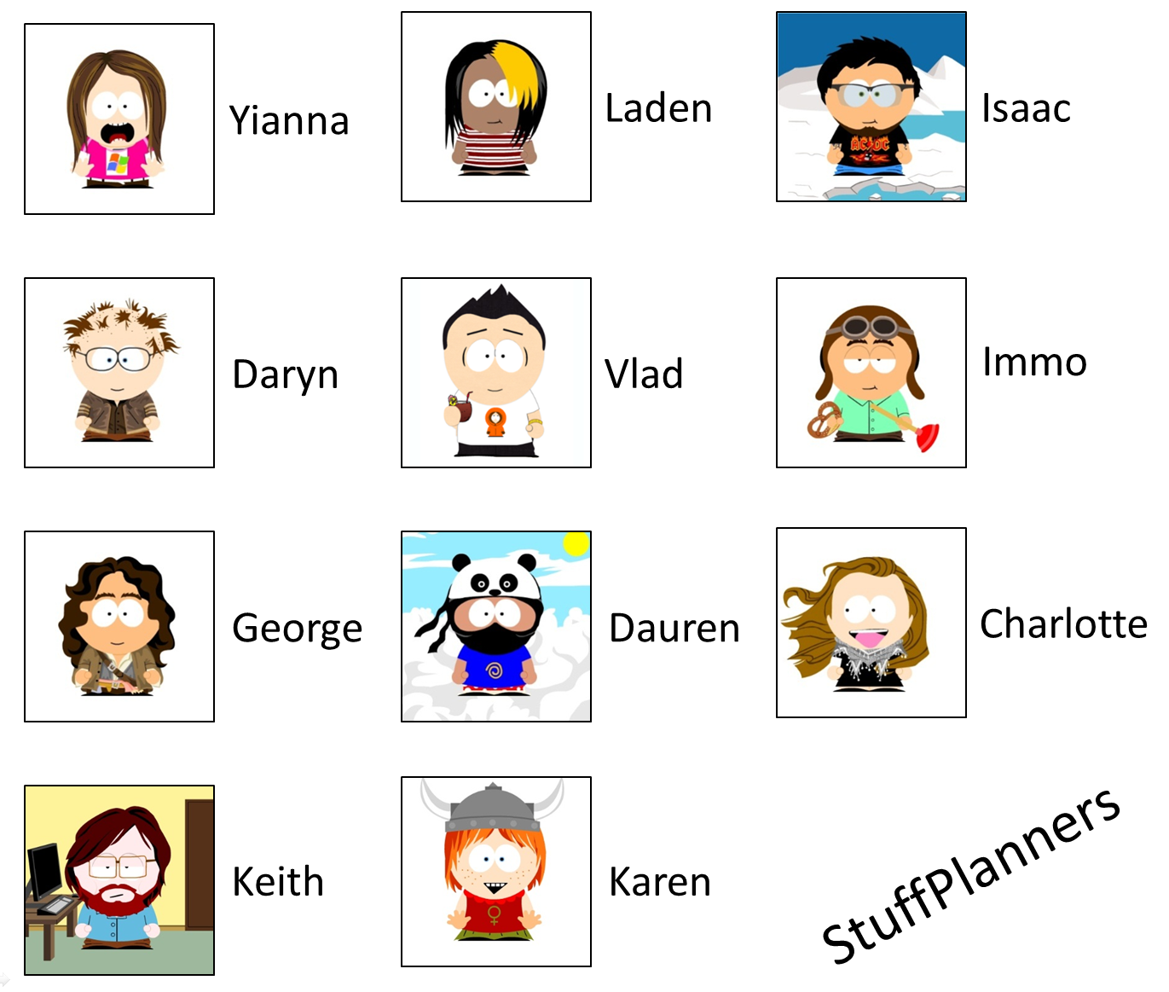
What is DevOps
Roles;
DEVELOPMENT TEAM
OPERATION TEAM
Project Manager
Software Architects
Developers
Testers/QA, etc.
System Administrators
Database Administrators
Release Engineers
Network Engineers
Security Professionals, etc
Notes:
Peki bu timler kimlerden oluşur?
yansıda gördüğünüz gibi

Slide 14
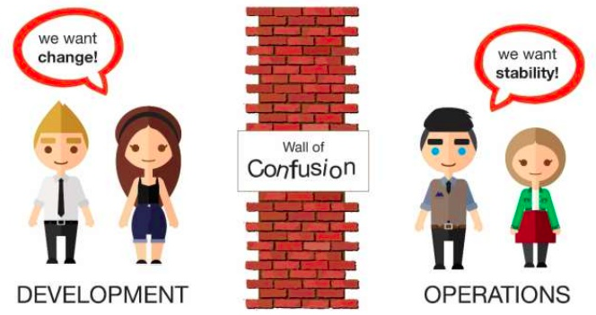
What is DevOps
Responsibilities;
Notes:
Geleneksel düzende veya devops’a adapte olmamış bir şirkette Development ve Operation ekiplerinin arasında bi anlaşmazlık - bi karışıklık vardır.
Yazılım ekibinin yeni bir güncelleme için gerekli kodları yazıp bitirdiğini düşünelim.
Operation ekibi, hazırladıkları alt yapı doğrultusunda server’lara yüklemeyi yaptı sistemin çalışmasını beklerken
tam tersi sistem hata verdi çalışmadı.
O andan itibaren karşılıklı suçlamalar başlar arkadaşlar, en çok duyulan cümlede lokalimde çalışıyordu, siz alt yapıyı kuramadınız.
Operation takımı da karşı tarafı suçlar top karşılıklı gider gelir.
Geçmişte bu şekilde iki ayrı grup kendi dünyasında, kendi alanında bir şeyler yapmaya çalışır topu karşıya atar kendini kurtarmaya çalışırdı.

Slide 15
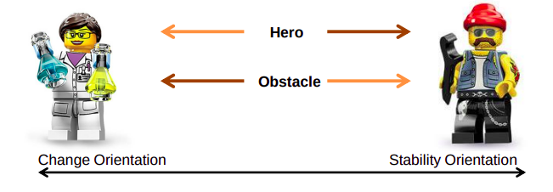
What is DevOps
What is the problem?
Notes:
Genel olarak development takımları için değişim yenilik meraklısı denilebilir, operation ekibi ise istikrardan, düzenden yanadır diyebiliriz.
Kısaca özetlemek gerekirse geleneksel yaklaşımlarda aslında aynı ekibin parçası olan ve aynı hedefi olan bu iki ekip arasında koordinasyon ve işbirliği olmaması nedeniyle kopukluk ve anlaşmazlık vardı.

Slide 16
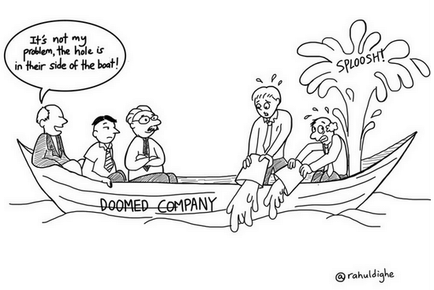
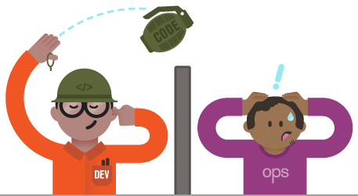
What is DevOps
What is the problem?
Notes:
Bu kopukluk nasıl bir Soruna neden oluyordu fikri olan var mı?
DevOps olmayan bir ortamda, developerlar operation ekibiyle çok az veya hiç koordinasyon olmadan uygulamaları geliştirir ve pimi çekilmiş bomba gibi karşı tarafa bırakır.
Operasyon ekibi daha sonra deployment için gerekli ortamı hazırlayıp, ürünü hizmete sunulmaya hazır hale getirecektir. Bu arada ürünün teslim süresinin ya da güncelleme süresinin yaklaştığını düşünün,
Uygulama o ortamda çalışmazsa, her iki ekip de aynı şekilde tekrar kontrollerini testlerini yapar, yeniden dener. Bu esnada ne oldu
zaman kaybı, emek israfı. Üzerine bir de stres arttı.

Slide 17
What is DevOps
Breaking the Silos: Communication, Collaboration, Integration
How can dev help system stability?
How can ops help accelerate feature delivery?
Communication
Collaboration
Development
Operations
Integration
“We can build cross-functional teams around “knowledge overlaps” – people with experience on both sides and “Ops Devs””
Notes:
Halbuki bu iki tim arasında işbirliği olsa, program geliştirilmeye devam ederken karşılıklı koordine olsa bu tarz sorunlar en aza indirildiği gibi
çok daha hızlı ve daha az maliyetle yazılım geliştirilebilir.
İşte devops akımı bu düşünceden hareketle ortaya çıkmıştır.
Her iki departmandaki ekipleri bir araya getirip projenin başından itibaren o proje için tek bir ekip gibi çalışan “cross functional” diye tabir edilen fonksiyonel timler oluşturalım denmiş. Bu sayede karşılıklı işbirliği ve dayanışmayı artırmak hedeflenmiştir.

Slide 18
What is DevOps
Breaking the Silos:Dev and Ops
Development
Ops can anticipate how new functionality will effect production
Dev can respond
to bugs and
deployment
failures quickly
Ops trusts dev will provide good code
Dev trusts ops will put code in prod quickly
Visibility enables “trust but verify”
Operations
Dev and Ops can
work together to
permanently
remove root causes
of bugs and failures
Notes:
Takım olarak çalışmak, işbirliği yapmak problemlerin krize dönmeden daha kolay çözülmesi açısından önemli.
Devops’ta bu aradaki duvarı kaldırıyoruz ve tek bir tim haline getiriyoruz.

Slide 19
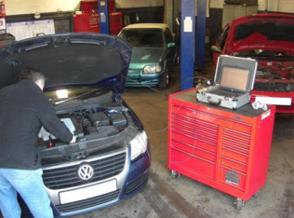
What is DevOps
Dev and Ops Working Together
Create feedback loops between inventors and mechanics
Expose real-time metrics from ops enabling dev to learn from the system running under real world conditions
Expose real-time metrics from dev enabling ops to anticipate production needs and provide early input
Cross-functional teams collaborate to deliver whole working systems including all infrastructure, software code, and configurations
“ Feature delivery + stability become shared goals”
Notes:
Koordinasyon ve işbirliğine ilave olarak, otomasyon tool’ları sayesinde,
Devops’ta kısa aralıklarla yapılan yüklemeler, deployment’lar ile canlı ortamda sistemin çalışması takip edilir,
metrikler alınır, geri beslemeler sağlanarak düzeltmeler haftalık hatta günlük olarak yapılabilir.

Slide 20
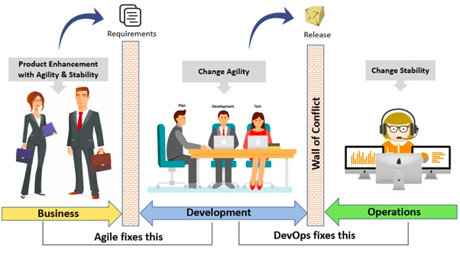
What is DevOps
Before Agile and DevOps;
Notes:
Agile ve DevOps öncesinde

Slide 21
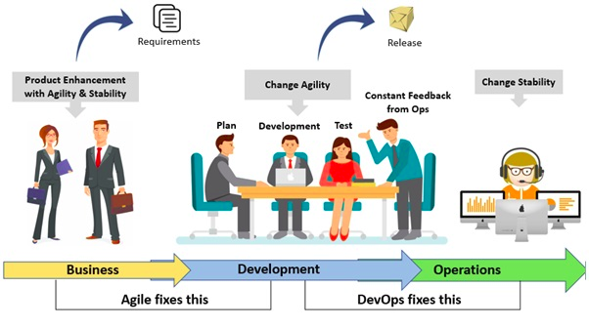
What is DevOps
After Agile and DevOps;
Notes:
Agile ve devops sonrasında

Slide 22
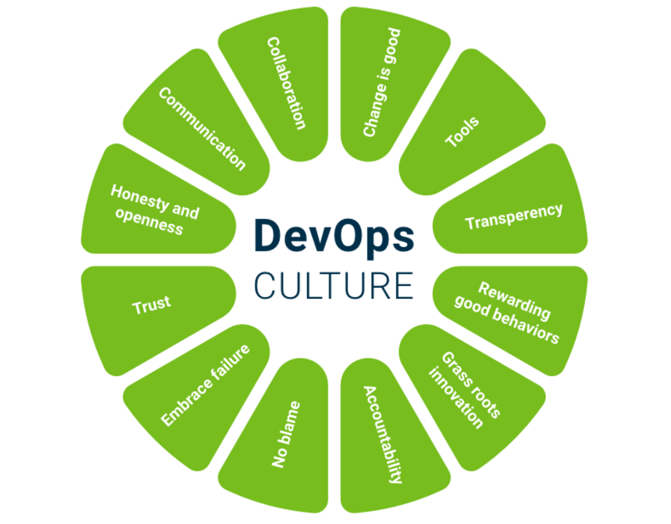
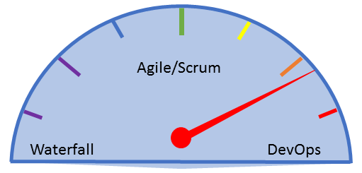
What is DevOps
DevOps Culture;
Notes:
Kimi kaynaklarda Devops kültüründen bahsedilmektedir. hatta tanımlarken;
DevOps, bir kuruluşun uygulamaları ve hizmetleri, yüksek hızda sunma yeteneğini artıran kültürel felsefelerin, uygulamaların ve araçların birleşimidir denmektedir.
Bu bir yerde doğrudur çünkü devops’u anlatırken takım çalışması, iş birliği, iletişim ve koordinasyondan bahsettik.
Devops’u sadece yazılım geliştirirken kullanılan 3-5 otomasyon tool’u kullanılmasına indirgemek yanlış olur.

Slide 23

What is DevSecOps?
Notes:
🍐 This is a Pear Deck Text Slide
🍐 To edit the type of question, go back to the "Ask Students a Question" in the Pear Deck sidebar.

Slide 24
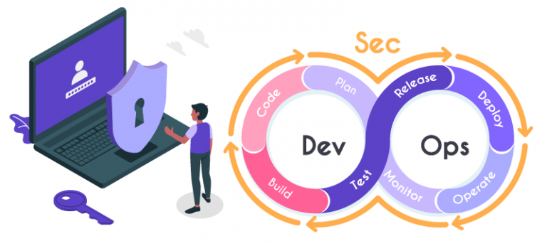
What is DevSecOps
Notes:
Bu devsecops konusu kafanızı karıştırmasın
Böyle bir terşmden bilginiz olması maksadıyla kısaca bahsetmek istiyorum.
Bir DevOps ekibindeki herkesin odak noktası güvenlik olduğunda, buna DevSecOps denir.
DevSecOps, IT güvenliğine “güvenlikten herkes sorumludur” yaklaşımının bir sonucudur.
Bir kuruluşun DevOps düzenine, ilave güvenlik uygulamaları eklemesini içerir.
Amaç, güvenliği yazılım geliştirme iş akışının tüm aşamalarına dahil etmektir.
(Bunu sağlamak için Bulut sistemlerinde aws xray, Guarduty, inspector gibi araçlar vardır. Güvenlik açıklarını kontrol etmek için araçlar bunlar.
İkinci olarak kod yazarken şifrelerinizi doğrudan koda yazılmaz farklı bir dosya içinde tutulur. Buna ilave olarak oluşturduğunuz bu dosyadaki şifre ve kimlik bilgilerinizi de şifreli olarak yazılması gibi husuları örnek gösterebiliriz.)

Slide 25
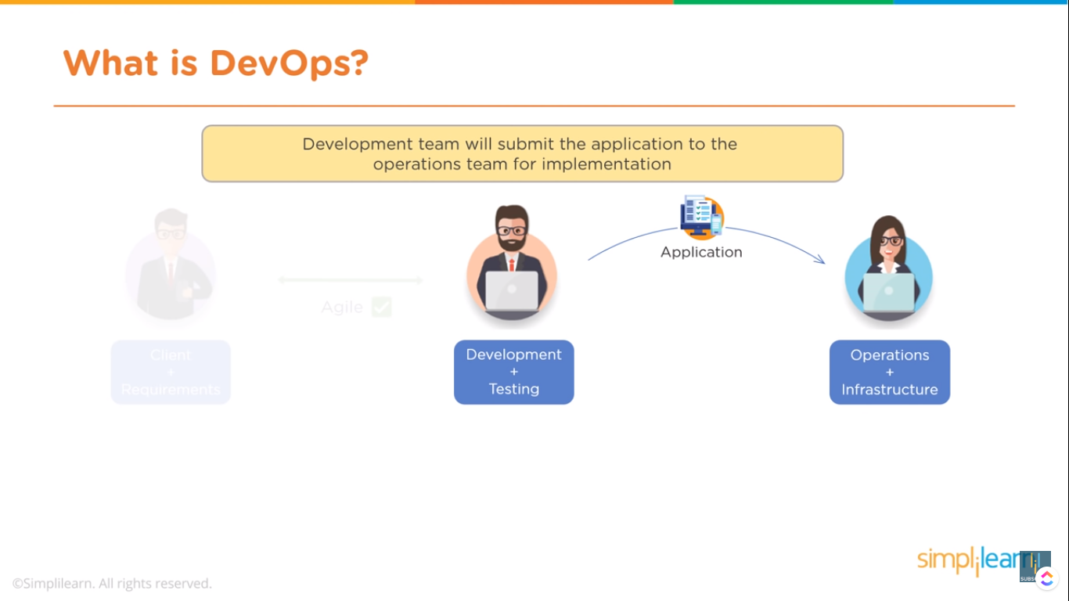
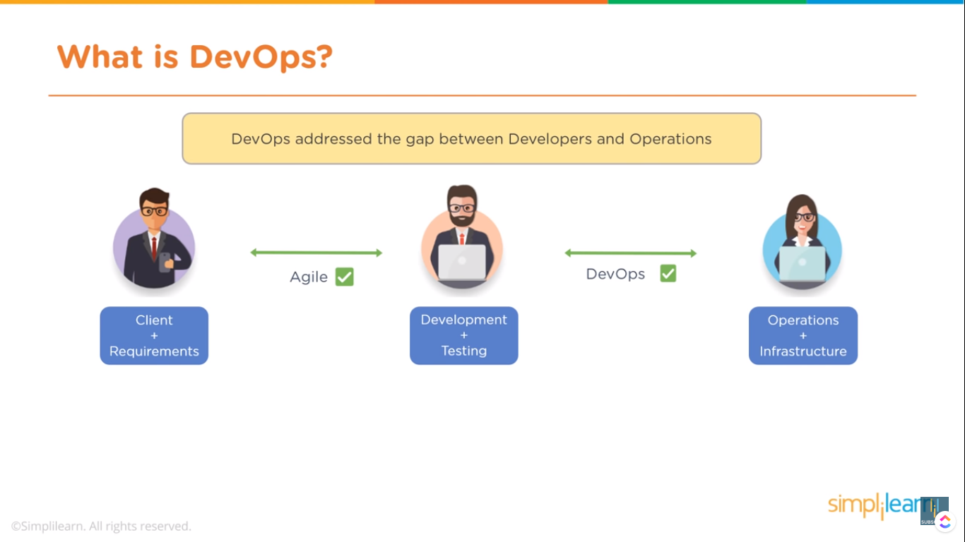
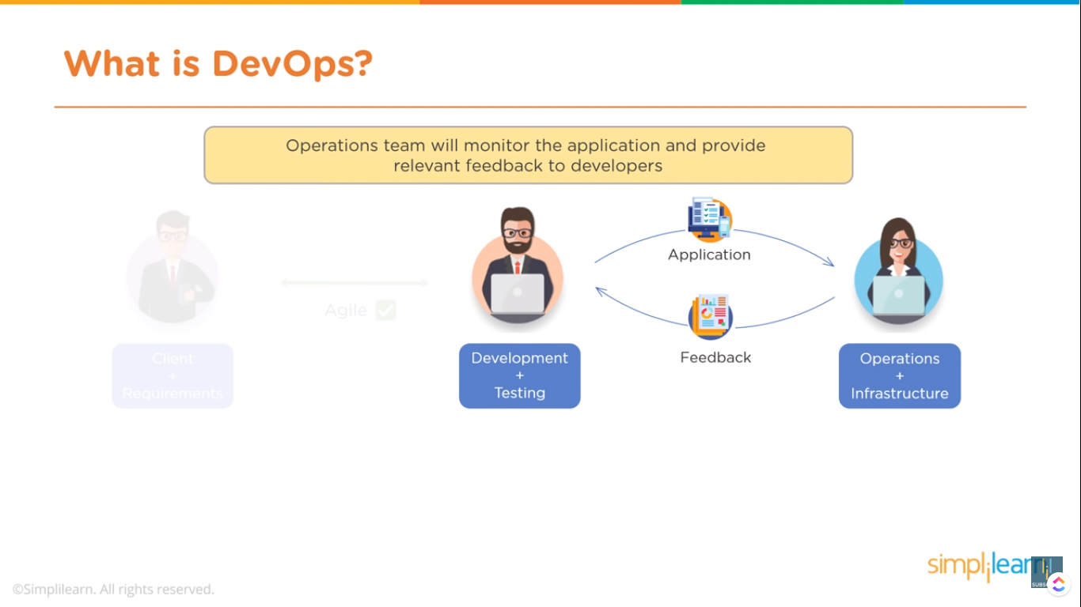
What is DevOps (Summary)
Client
+
Requirements
Development
+
Testing
Operations
+
Infrastructure
DevOps is an evolution from the Agile Model of software development
DevOps addressed the gap between Developers and Operations
The development team will submit the application to the operations team for implementation
The operations team will monitor the application and provide relevant feedback to developers
Notes:
Buraya kadar konuyu özetleyecek olursak;
Yansıdan

Slide 26
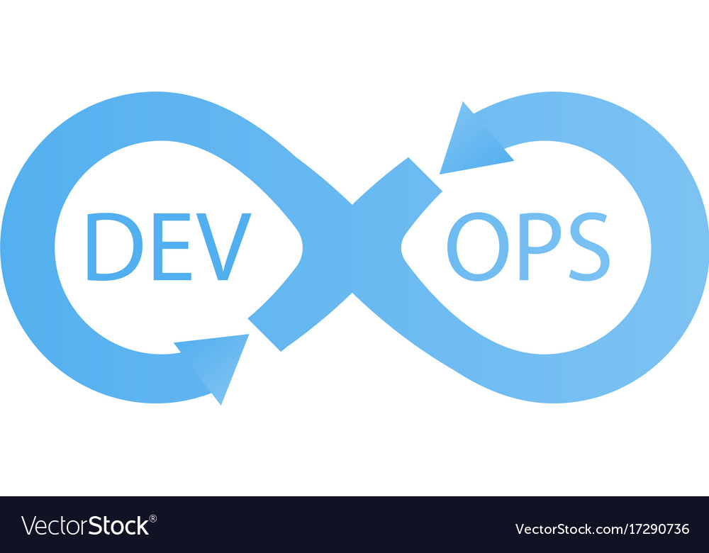
What are the DevOps phases?
Notes:
🍐 This is a Pear Deck Text Slide
🍐 To edit the type of question, go back to the "Ask Students a Question" in the Pear Deck sidebar.
Bu soruyu cevaplayıp bi araya gidelim
Who knows DevOps phases?

Slide 27
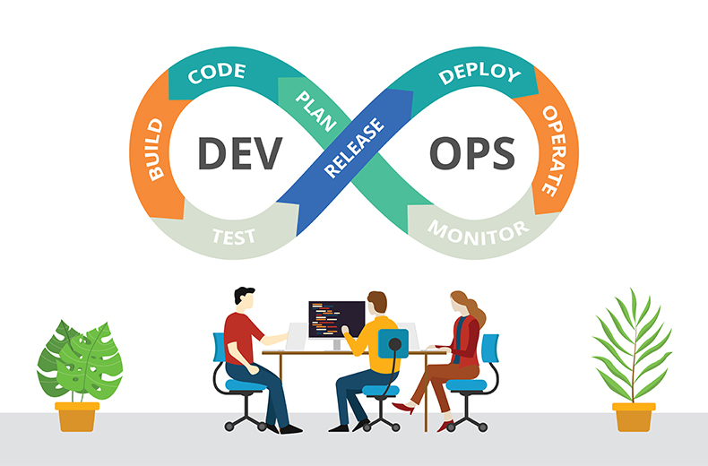
DevOps Phases
2

Slide 28

DevOps Phases
Notes:
DevOps 8 farklı aşamadan oluşur.
Bu şekilde, çeşitli aşamalar boyunca kullanılan araçları ve süreçleri tanımlayabiliriz.
Bu bölüm , bir devops mühendisinin gerçekte ne yaptığını anlayabileceğiniz kısım.
Lütfen bu kısma odaklanalım.

Slide 29
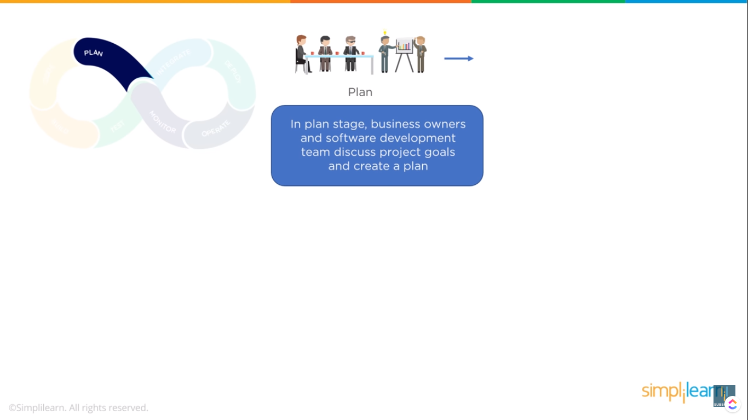
DevOps Phases
PLAN PHASE
Business owners and software development team discuss project goals and create a plan
Notes:
SDLC derslerinde planlama hakkında zaten konuşmuştuk.
Bu aşamada;
müşterilerden gereksinimler ve geri bildirimler alınır ve
geliştirme sürecine rehberlik edecek bir yol haritası oluşturulur.
Ve projenin planlaması yapılır.

Slide 30
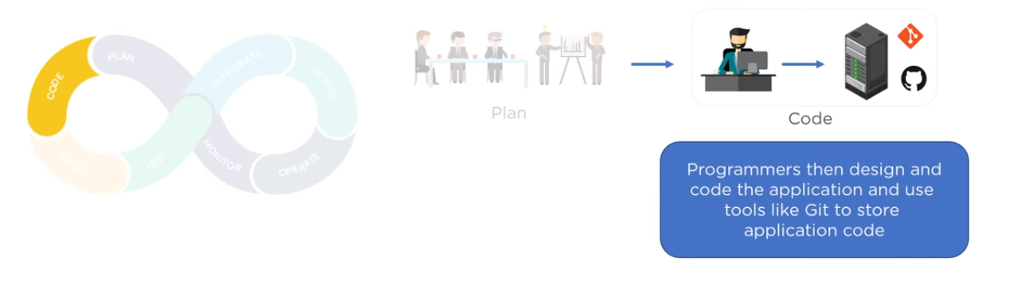
DevOps Phases
CODE PHASE
Programmers then design and code the application and use tools like Git to store application code
Notes:
Bu aşama developer ekibinin fiilen kodlamaya başladığı aşamadadır.
Ekip sabah kahvelerini alır daily stand-up meeting’e katılır. Şu ana kadar Ne yaptım bugün ne yapılacak, benim işimi yapmama engel olan bi durum var mı bunlar kısaca konuşulur.
Ekip dağılır developerlar kodları yazmaya devam ederken, devops’cular ne yapacak?
Onlar da Developerlar için geliştirme ortamı yaratırlar. Cloud üzerinde bu ortamı ayağa kaldırırlar.
çünkü ekipteki herkes aynı altyapıyı, aynı dependency leri , birbirleri uyumlu servisleri framework’lari kullanması gerekir bu sayede otomasyon mümkün olur.
Yoksa tüm modüller değişik alt yapılardan alınıp deploy edildiğinde o ortamda çakışmalar olabilir. Bu durumda sistem çalışmaz.
Bu ortam bulutta oluşturuyor dedik. Kısaca AWS konsolunu size hemen tanıtayım.
Devops’cular bu konsolla yatıp kalkacaklar.
(aws’ten göster)
Bu ortamda makineler ayağa kaldırılınca iş bitmiyor, yazılımın ihtiyaçlarına göre gerekli tool’ları servisleri, güncellemeleri de ayağa kaldırılan makinelerde yapılması gerekiyor.
Onu nasıl yapıyoruz ssh (secure shell) bağlantısı ile makinelere bağlanıp yapıyoruz.
(vs koddan göster)

Slide 31
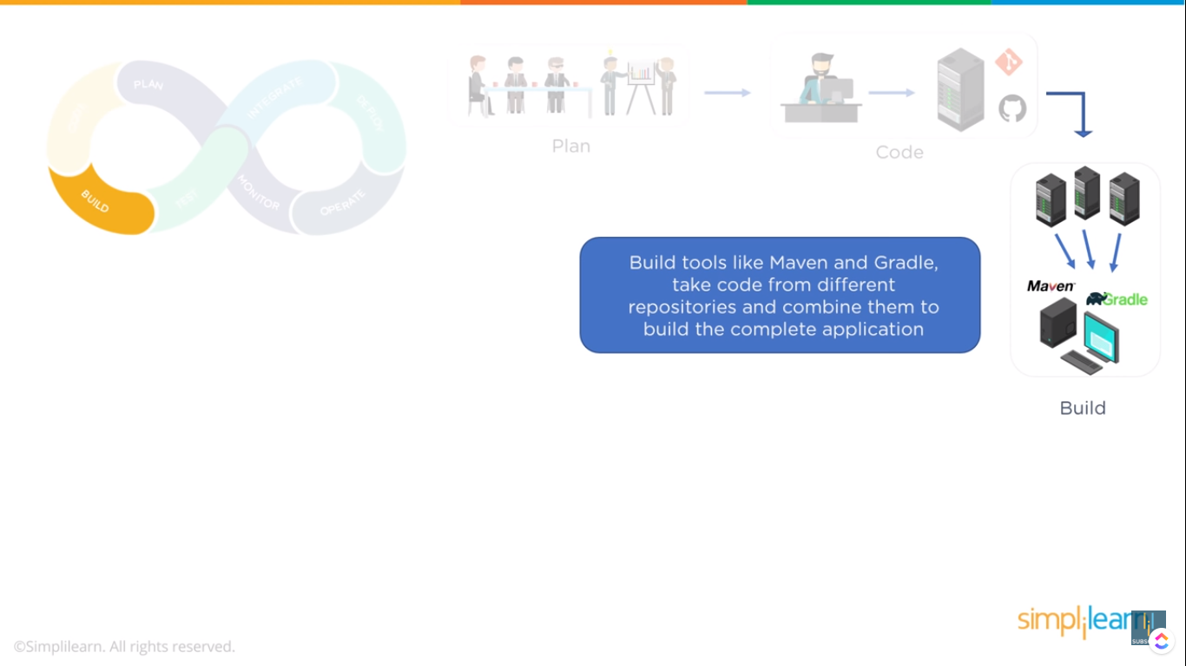
DevOps Phases
BUILD PHASE
Build tools like Maven and Gradle, take code from different repositories and combine them to build the complete application
Notes:
Build aşaması DevOps'un gerçekten devreye girdiği yerdir. Geliştirme sürecinin otomatik hale getirilip sürekli entegrasyonun yani Continous Integration’ın sağlandığı aşamadır.
Bu aşmada Ant, Maven, Gradle gibi araçlar bu aşamada kodu oluşturmak ve sonraki aşamalarda kullanılmak üzere executable bir dosya olarak paketlemek için kullanılır.
Bir geliştirici bir task’ı bitirdiğinde, git'i kullanarak kodlarını git reposuna gönderir.
Bu işlemde genellikle dev branchı ile değişikliğin birleşmesi için pull request veya gitlab ta kullanıldığı şekli ile merge request gönderilir.—
Bu istekle beraber Devops’cuların kullandığı tool’lar ile, oluşturduğu pipeline tetiklenir ve sistem, kodların build-test ve deploy işlemlerini otomatik olarak oluşturur.
Yine canlı bir örnek üzerinden pipeline oluşturan dosyaları göstermek istiyorum (gitlab-ci.yaml dosyasını göster)
Ekip lideri, yapılan değişiklikleri gözden geçirir ve herhangi bir sorun olmadığını gördüğünde pull request’i onaylar.
Size örnek bi video seyrettirmek istiyorum:
https://www.youtube.com/watch?v=rR4n-0KYeKQ&t=3s

Slide 32
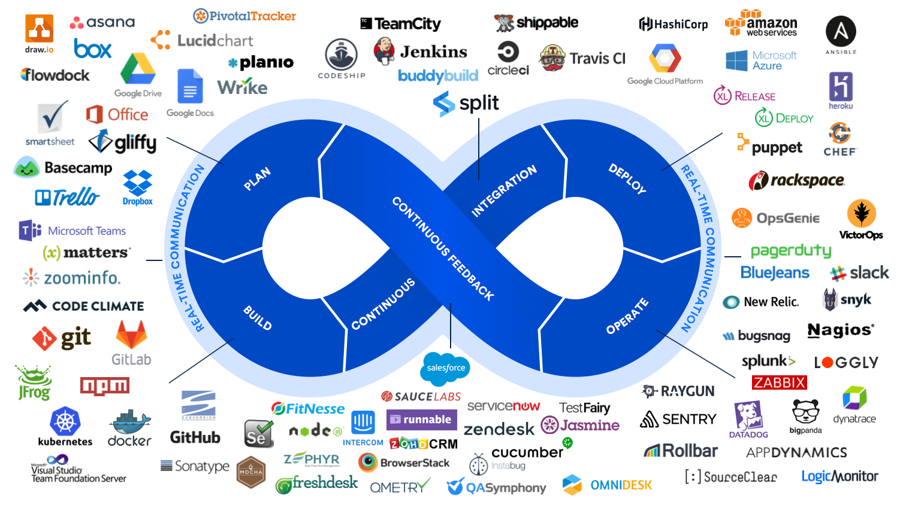
DevOps Phases
Notes:
Az önce bazı tool’lardan bahsettim bu yansıda hemen hepsini görebilirsiniz.

Slide 33

DevOps Phases
Notes:
Bu yansıda en çok kullanılan tool’ları görüyorsunuz.
Burada bir birlerinin muadili tool’lar var ansible-chef-puppet gibi
kubernetes docker swarm yine benzer amaçlı toollar.
(show jenkins server and gitlab)

Slide 34
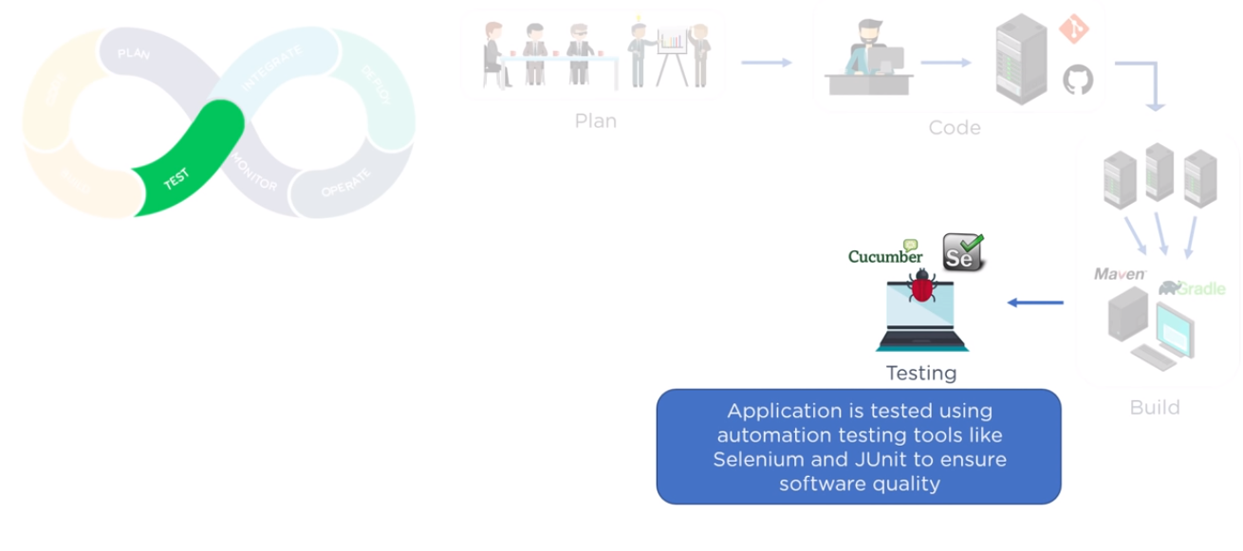
DevOps Phases
TEST PHASE
Application is tested using automation testing tools like Selenium and Junit to ensure software quality
Notes:
Modüller tamamlanıp başarılı şekilde build ve unit test işlemleri yapıldığında, daha derinlikli testlere geçilir.
testler için genellikle production ortamına benzer bir ortam hazırlanır.
bu ortamı hazır hale getirmekten yine DevOps cular sorumludur.
Yani kodlama başlangıcında olduğu gibi test ortamı içinde uygun bir alt yapıyı ayağa kaldırırlar.
test aşaması için Selenium, TestNG, JUnit gibi otomasyon test araçları kullanılmaktadır.
Bu araçlar, QA ekiplerinin işlevsellikte herhangi bir kusur olmadığından emin olmak için birden çok kod tabanını test etmesine olanak tanır.
Bu aşamada, test ortamı Docker Container’lar kurulabilir.
Yazılan Kodların docker imageları alınarak oluşturulan test ortamına deploy edilir. Bu ortama staging de denir ve production ortamının birebir aynısı olması sağlanır.
Testler bu ortamda yapılır.

Slide 35
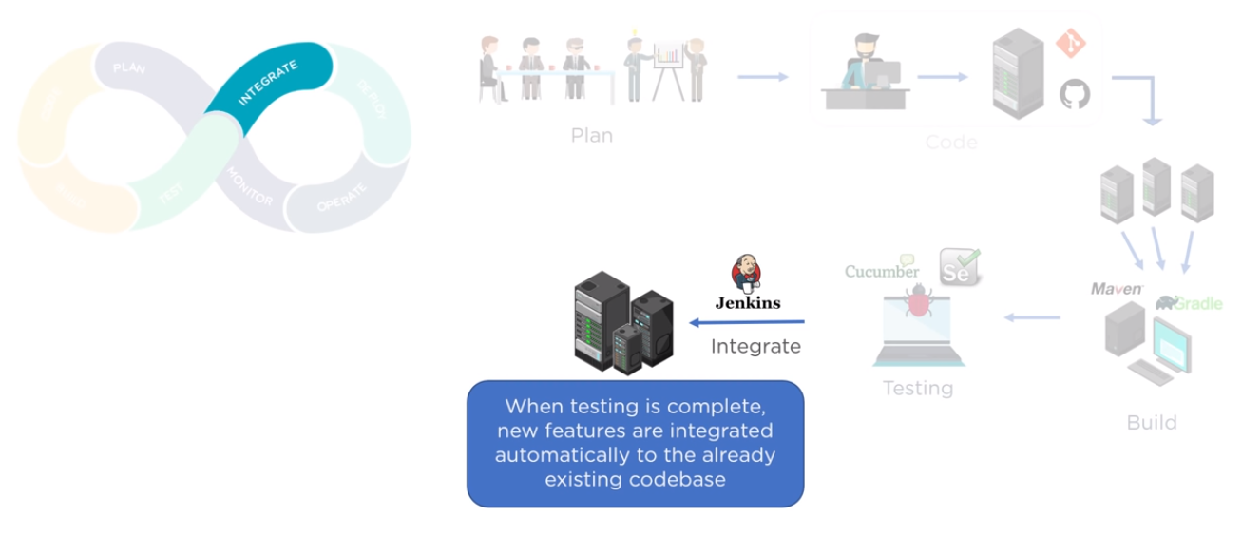
DevOps Phases
INTEGRATE PHASE
When testing is complete, new features are integrated automatically to the already existing codebase
Notes:
Bu aşamada yine jenkins veya gitlab kulanıyorsanız gitlab’in kendi CI/CD özelliği ile, testlerden başarı ile geçen her modül bir biri ile entegre çalışması denenir.
Burada yine docker ve kubernetes dibi konteynır sağlayıcı sistemler kullanılır.

Slide 36
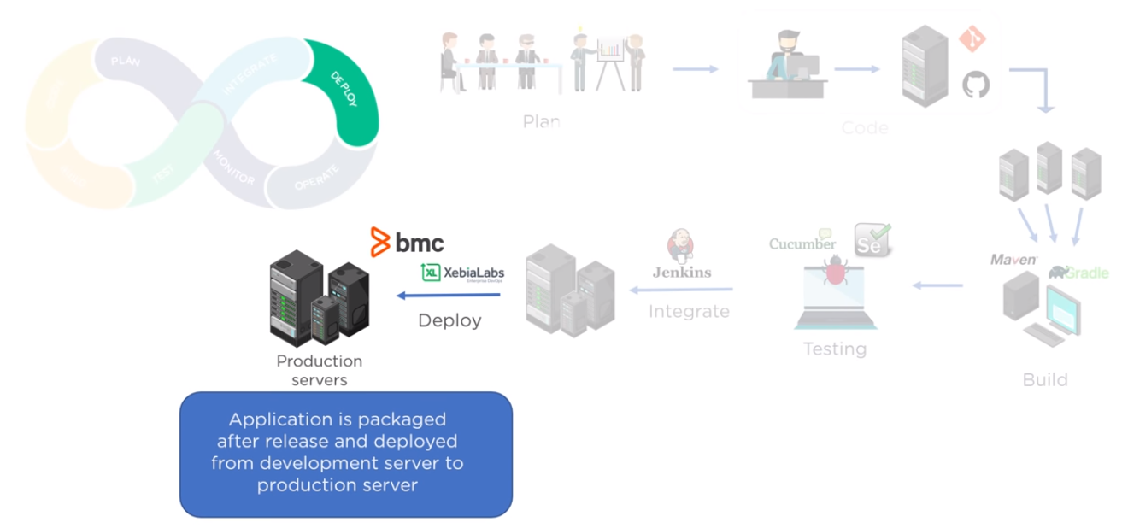
DevOps Phases
DEPLOY PHASE
Application is packaged after release and deployed from development server to production server
Notes:
Tüm sistem hazır olduğunda yazılım artık gerçek production ortamına deploy edilmeye hazırdır.
Devops’cular bu sefer gerçek ortamı hazırlar server’ları kurar ve yüklemeyi yapar.

Slide 37
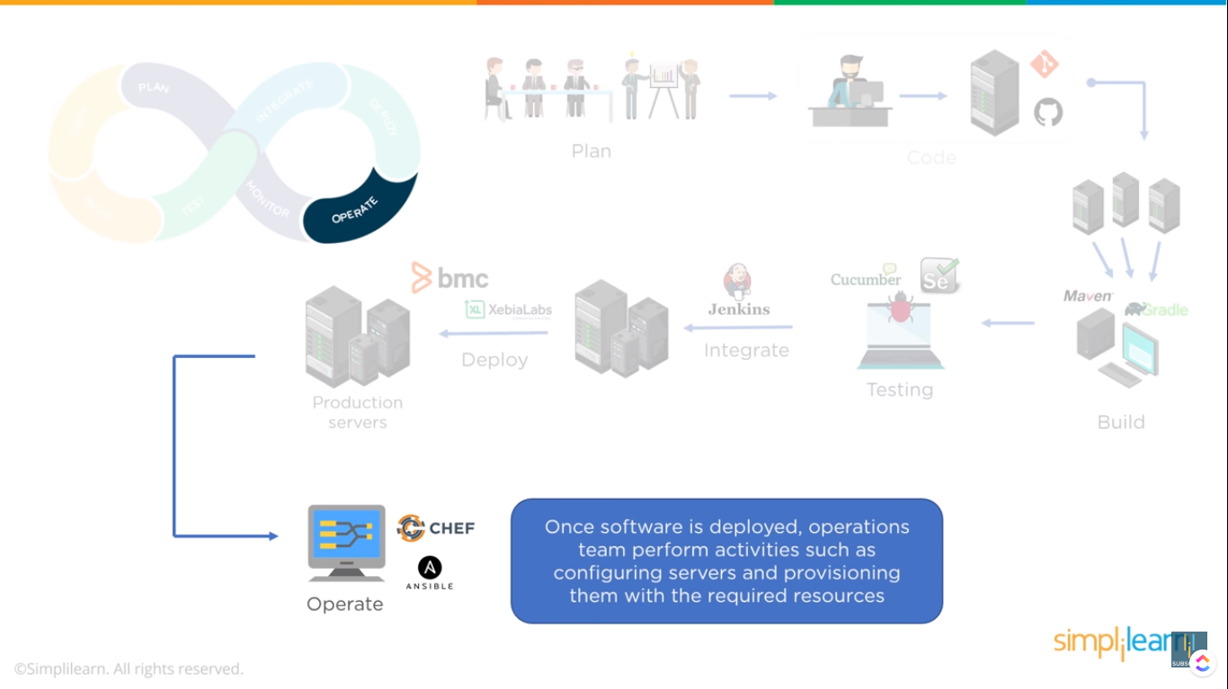
DevOps Phases
Once the software is deployed, the operations team perform activities such as configuring servers and provisioning them with the required resources
Notes:
Yazılım yayımlandı ve müşteriler tarafından kullanılmaya başlandı. Artık Kod yazanlar dinlenebilirler ama;
Operasyon ekibi için yeni bir iş var,
“her şeyin sorunsuz çalıştığından emin olmak”.

Slide 38
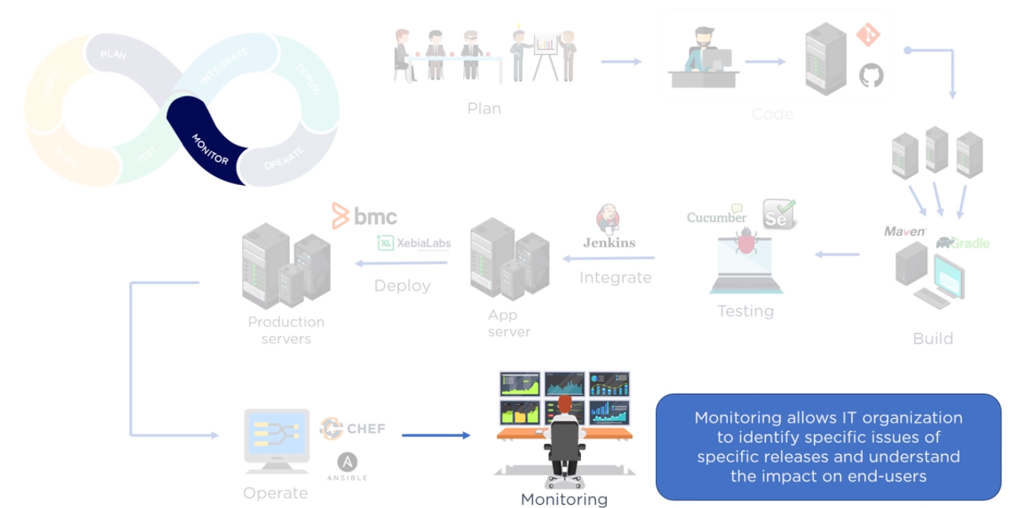
DevOps Phases
Monitoring allows IT organization to identify specific issues of specific releases and understand the impact on end-users
Notes:
Monitoring aşamasında Prometheus ve grafana gibi tool’lar bu kullanılır.
(Now lets have a break )

Slide 39
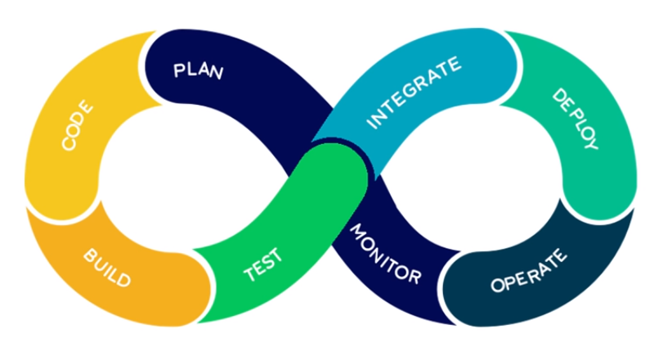
DevOps Phases (Summary)
Notes:
Şu ana kadarki kısmı Özetleyecek olursak;
Dev takımı, Oluşturulacak uygulamaya ait planları yapmak,
Uygulamayı oluşturmak(Kodlamak)
Uygulama release ve publish (versiyonlama ve yayınlama)
Uygulama iyileştirme (Update)
Uygulama Test süreçlerinden sorumludur.
Ops takımı,
Oluşan uygulamaların barındırılacağı ve kullanılacağı ortamı alt yapıyı tasarlamak,
Uygulamaların çalışması için gereken sistem bileşenleri ile iletişime geçebilmeleri için gerekli ;
ağ ve güvenlik yapılandırmalarının yapılmasını sağlamak,
Uygulamanın kaynak kullanımını belirlemek,
Uygulamanın gerekli izleme (Monitoring) araçları ile takibini sağlamak,
Uygulamanın sistem kaynaklarını kullanım düzeyine göre kaynak arttırımını sağlamaktan (Scale Up ve Scale Down)
sorumludur
Bunlar eskiden birbirinden kopuk iki ayrı departman olarak çalışırken,
Bulut sistemlerin kullanımının yaygınlaşması ve otomasyon araçlarındaki gelişme ile beraber DevOps kültürü gelişmiş,
sürecin her aşamasında beraber çalışan , koordinasyon ve yardımlaşmanın olduğu
build-test - deploy - release süreçlerinin çok daha hızlı yapılabildiği bir Model halini almıştır.

Slide 40


Slide 41
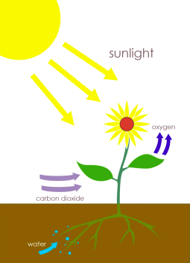
DevOps Processes
3
Notes:
Şimdi devops sürecinden biraz bahsetmek istiyorum

Slide 42
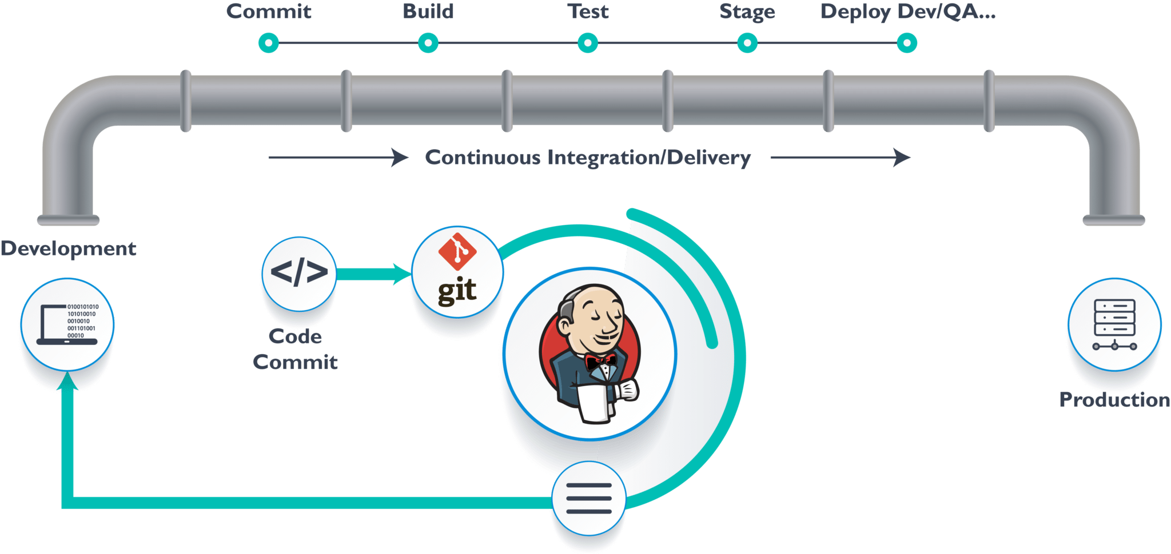
DevOps Processes
Pipelines;
A Pipeline is a chain of tasks that can be automated.
Integration tools use pipelines to perform tasks repetitively and continuously
Pipelines keep work flowing forward in our DevOps system
Notes:
Devops'un amacı, yazılım geliştirirken, birbiri ile uyum içinde sık aralıklarla, versiyonlama, düzeltme ve güncellemeler yaparak SDLC sürecini kısaltmaktır.
Bunu bir boru hattı gibi düşünelim, kod git’te push edildikten sonra otomatik olarak tüm işlemler sırasıyla yapılmaya başlanır. Boru hattından ileri doğru akmaya başlar.
Continuous Integration Server is the heart of DevOps cycle. It manages all automated step operation(s)

Slide 43
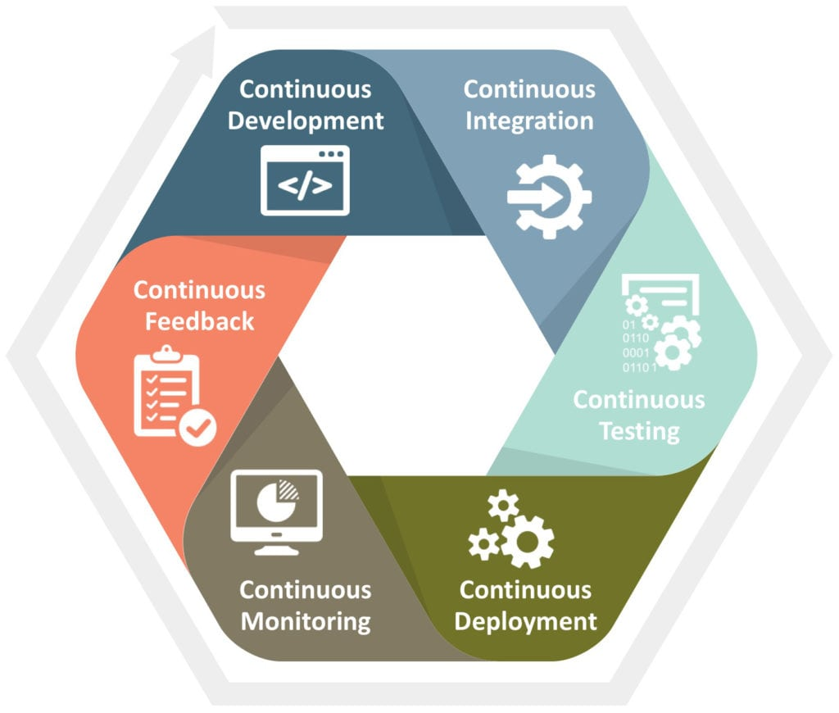
DevOps Processes
A standardized set of environments
Decreasing the failure rate of new releases
Shortening lead-time between versions
Notes:
Devop’un her aşamasında süreklilik vardır. Sistem otomatik hale getirildiği için her aşamanın kendi içinde de bu pipeline aslında döngüsel olarak çalışır.
Mesela planlama ile beraber kodlama başladığında yani develpoment süreci başladığında Contiunous development başlıyor.
Devops süreci ne sağlar?:
Tüm geliştiriciler için Standartlaştırılmış bir alt yapı
(dünyanın öbür ucundan remote çalışan bir yazılımcı için bile)
Her yeni güncellemenin başarısızlık oranını azaltır
Yazılım teslim süresini kısalttığı gibi güncellemeler arasındaki süreyi de kısaltır
(eskiden bir yazılıma yılda bir güncelleme gelirken şimdi her ay güncelleme gelebiliyor)

Slide 44
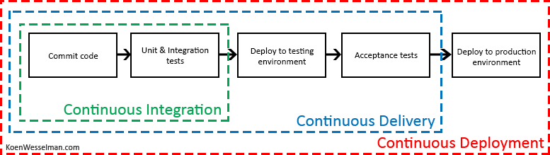
DevOps Processes
Automating an Integrated DevOps System
Notes:
Bu yansıda otomatik haline getirilmiş tam bir süreci görüyorsunuz.

Slide 45
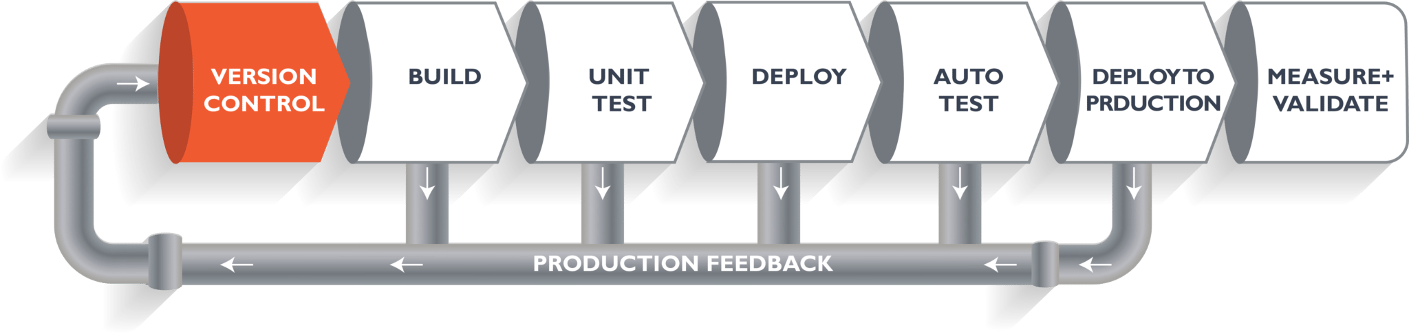

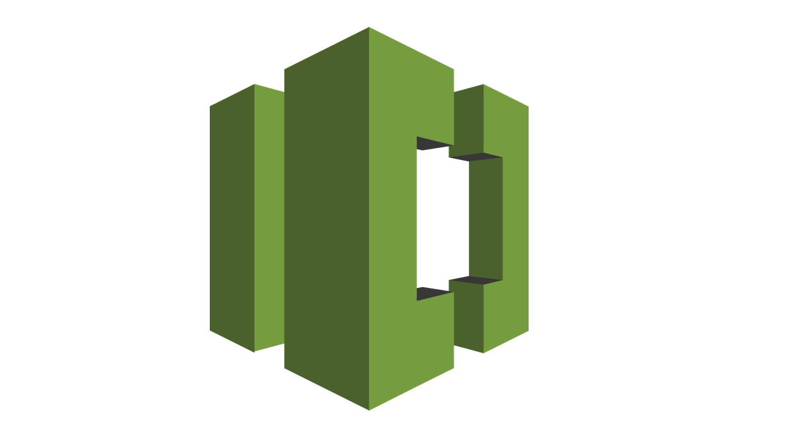


Introduction to DevOps
Bitbucket
Codecommit
Gitlab
Atlassian
AWS
Gitlab
Notes:
(gitlab’ı göster)
The above pipeline is a logical demonstration of how software will move along the various stages in this lifecycle before it is delivered to the customer or before it is live in production.
Let's take a scenario of a CI/CD Pipeline.
Imagine you're going to build a web application which is going to be deployed on live web servers.
You will have a set of developers responsible for writing the code, who will further go on and build the web application.
Now, when this code is committed into a version control system (such as git, svn) by the team of developers.
Next, it goes through the build phase, which is the first phase of the pipeline, where developers put in their code and then again the code goes to the version control system with a proper version tag.
List of tools used in version control stage
Git
svn
Cloud git hosting services
Github
Bitbucket
AWS Codecommit
Gitlab

Slide 46
Github
GitHub is a code hosting platform for version control and collaboration. It lets you and others work together on projects from anywhere.
Notes:
List of tools used in version control stage
Git
svn
Cloud git hosting services
Github
Bitbucket
AWS Codecommit
Gitlab

Slide 47
Bitbucket Atlassian
Bitbucket is a Git-based source code repository hosting service owned by Atlassian. Bitbucket offers both commercial plans and free accounts with an unlimited number of private repositories.
Bitbucket
Atlassian
Notes:
List of tools used in version control stage
Git
svn
Cloud git hosting services
Github
Bitbucket
AWS Codecommit
Gitlab

Slide 48
AWS Codecommit
AWS CodeCommit is a fully-managed source control service that hosts secure Git-based repositories. It makes it easy for teams to collaborate on code in a secure and highly scalable ecosystem.
CodeCommit eliminates the need to operate your own source control system or worry about scaling its infrastructure.
AWS
Codecommit
Notes:
List of tools used in version control stage
Git
svn
Cloud git hosting services
Github
Bitbucket
AWS Codecommit
Gitlab

Slide 49
Gitlab
Similar to GitHub, GitLab is a repository manager which lets teams collaborate on code.
Gitlab
Gitlab
Notes:
List of tools used in version control stage
Git
svn
Cloud git hosting services
Github
Bitbucket
AWS Codecommit
Gitlab

Slide 50
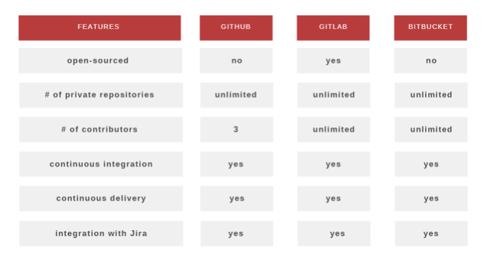
Version Control Comparision
Notes:
List of tools used in version control stage
Git
svn
Cloud git hosting services
Github
Bitbucket
AWS Codecommit
Gitlab

Slide 51
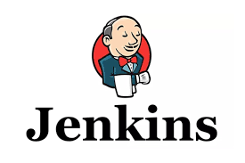
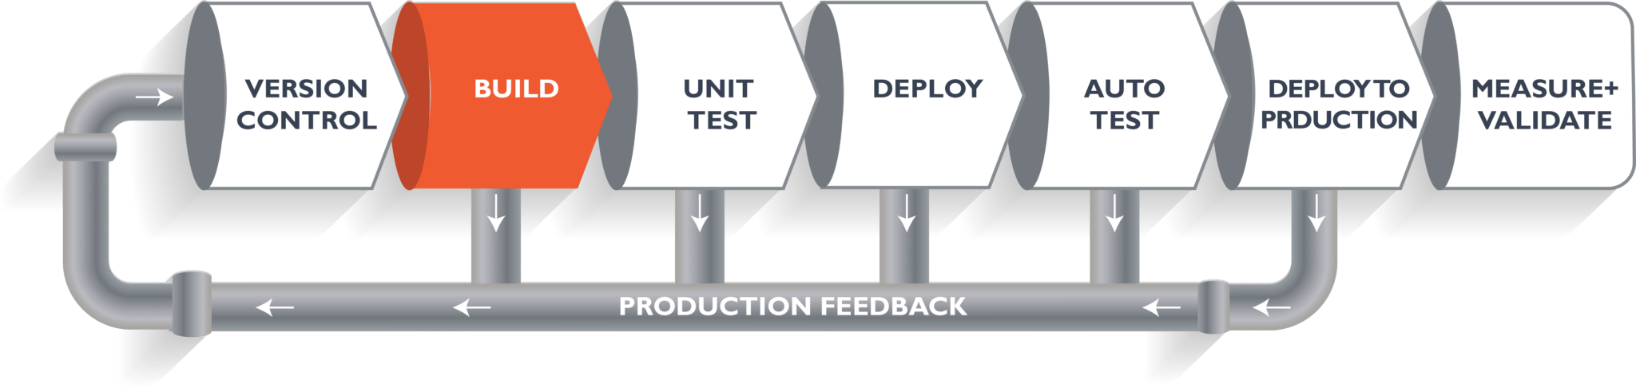
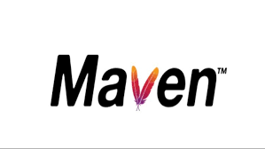



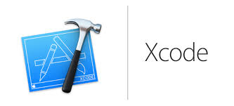

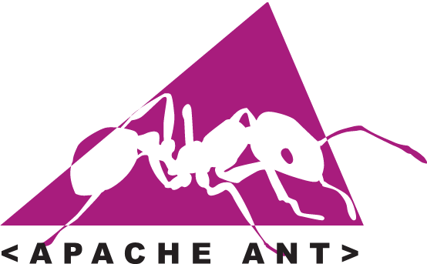


Introduction to DevOps
What is Continuous Integration
Notes:
(gitlab ve jenkins’ten CI ‘ı göster)
Suppose we have Java code and it needs to be compiled before execution. Through the version control phase, it again goes to the build phase, where it is compiled. You get all the features of that code from various branches of the repository, which merge them and finally use a compiler to compile it. This whole process is called the build phase.

Slide 52
Introduction to DevOps
Maven ?
Maven is a powerful project management tool that is based on POM (project object model).
It is used for projects build, dependency and documentation.

Slide 53
Introduction to DevOps
Npm ?
npm is the package manager for the Node JavaScript platform.
Most commonly, it is used to publish, discover, install, and develop node programs.

Slide 54
Introduction to DevOps
Nuget ?
NuGet provides the tools developers need for creating, publishing, and consuming packages
Most importantly, NuGet maintains a reference list of packages used in a project and the ability to restore and update those packages from that list.

Slide 55
Introduction to DevOps
Gradle ?
Gradle is a build automation tool known for its flexibility to build software
The building process includes compiling, linking, and packaging the code.

Slide 56
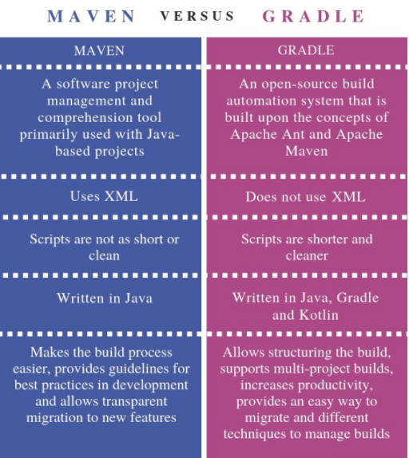
Introduction to DevOps
Build Tool Comparision ?

Slide 57
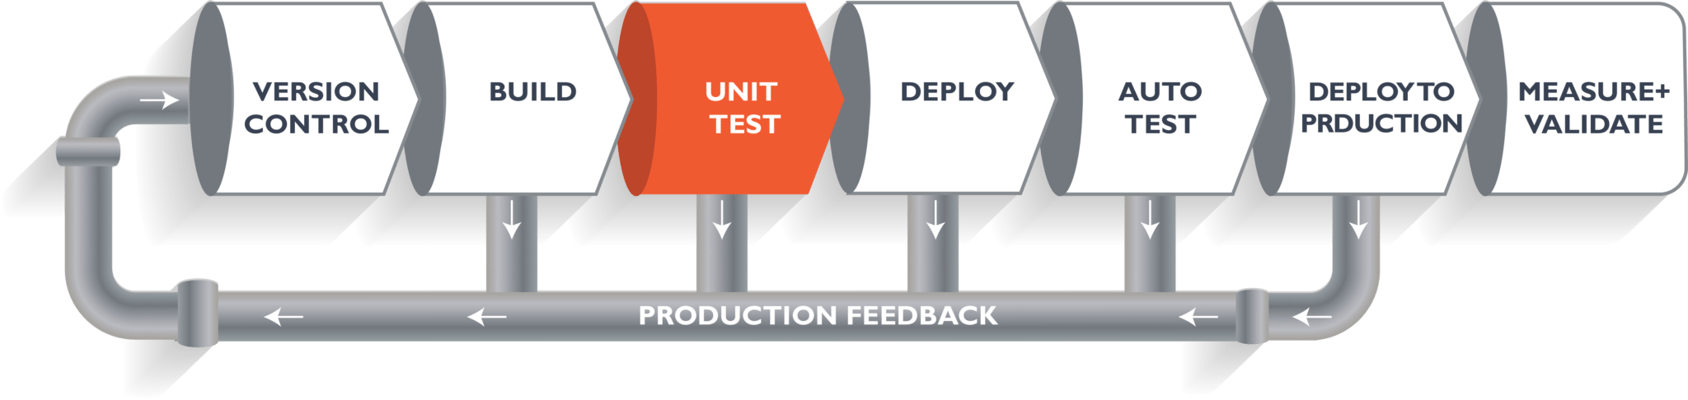
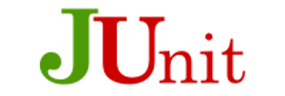
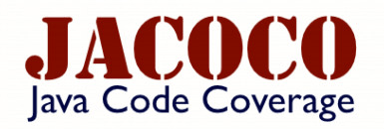

Introduction to DevOps
What is Continuous Integration
Notes:
Once the build phase is over, then you move on to the testing phase. In this phase, we have various kinds of testing. One of them is the unit test (where you test the chunk/unit of software or for its sanity test).

Slide 58
Introduction to DevOps
What is JUnit ?
JUnit is a unit testing framework for Java programming language.
JUnit has been important in the development of test-driven development, and is one of a family of unit testing frameworks collectively known as xUnit, that originated with JUnit.
Notes:
Once the build phase is over, then you move on to the testing phase. In this phase, we have various kinds of testing. One of them is the unit test (where you test the chunk/unit of software or for its sanity test).

Slide 59
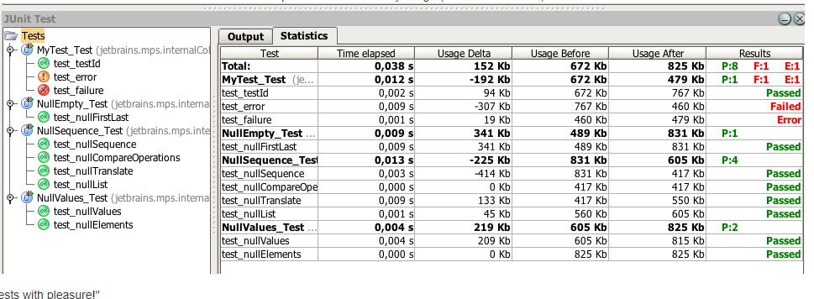
Introduction to DevOps
What is JUnit ?
Notes:
Once the build phase is over, then you move on to the testing phase. In this phase, we have various kinds of testing. One of them is the unit test (where you test the chunk/unit of software or for its sanity test).

Slide 60
Introduction to DevOps
What is Jococo ?
JaCoCo is an open source toolkit for measuring code coverage in a code base and reporting it through visual reports
Code coverage is a software metric used to measure how many lines of our code are executed during automated tests.
Notes:
Once the build phase is over, then you move on to the testing phase. In this phase, we have various kinds of testing. One of them is the unit test (where you test the chunk/unit of software or for its sanity test).

Slide 61

Introduction to DevOps
What is Jococo ?
Notes:
Once the build phase is over, then you move on to the testing phase. In this phase, we have various kinds of testing. One of them is the unit test (where you test the chunk/unit of software or for its sanity test).

Slide 62
Introduction to DevOps
What is sonarqube?
SonarQube is an open-source platform developed by SonarSource for continuous inspection of code quality.
Sonar does static code analysis, which provides a detailed report of bugs, code smells, vulnerabilities, code duplications.
Notes:
Once the build phase is over, then you move on to the testing phase. In this phase, we have various kinds of testing. One of them is the unit test (where you test the chunk/unit of software or for its sanity test).

Slide 63

Introduction to DevOps
What is sonarqube?
Notes:
Once the build phase is over, then you move on to the testing phase. In this phase, we have various kinds of testing. One of them is the unit test (where you test the chunk/unit of software or for its sanity test).

Slide 64





Introduction to DevOps
What is Continuous Integration
Notes:
When the test is completed, you move on to the deploy phase, where you deploy it into a staging or a test server. Here, you can view the code or you can view the app in a simulator.

Slide 65
Introduction to DevOps
What is Docker ?
Docker is an open platform for developing, shipping, and running applications.
Docker enables you to separate your applications from your infrastructure so you can deliver software quickly.

Slide 66
Introduction to DevOps
What is Kubernetes ?
Kubernetes, or k8s, is an open source platform that automates Linux container operations
In other words, you can cluster together groups of hosts running Linux containers, and Kubernetes helps you easily and efficiently manage those clusters.

Slide 67
Introduction to DevOps
What is Ansible ?
Ansible is a popular IT automation engine that automates tasks that are either cumbersome or repetitive or complex like configuration management, cloud provisioning, software deployment, and intra-service orchestration.
Ansible is used for the multi-tier deployments and it models all of IT infrastructure into one deployment instead of handling each one separately.

Slide 68





Introduction to DevOps
What is Continuous Integration
Notes:
Once the code is deployed successfully, you can run another sanity test. We run
User Acceptance Tests
Functional Tests
Load Tests
Security Tests

Slide 69
Introduction to DevOps
What is Selenium ?
Selenium is an open-source tool that is used for automating the tests carried out on web browsers (Web applications are tested using any web browser).
Notes:
The tools used here changes depend on the product type.

Slide 70
Introduction to DevOps
What is Protractor ?
Protractor is an end-to-end test framework for Angular and AngularJS applications.
Protractor runs tests against your application running in a real browser, interacting with it as a user would.
Notes:
The tools used here changes depend on the product type.

Slide 71
Introduction to DevOps
What is cypress.io ?
Cypress is a next-generation front-end testing tool built for the modern web.
Cypress lets you test anything that runs in a browser.
Notes:
The tools used here changes depend on the product type.

Slide 72
Introduction to DevOps
What is VisualStudio ?
Coded UI Test (CUIT) is an automated test that drives applications through its user interface (UI).
It checks the functionality of the whole application, including the user interface. It is also used to automate an existing manual test.
Notes:
The tools used here changes depend on the product type.

Slide 73

Introduction to DevOps
Continuous Delivery/Deployment
Notes:
Meanwhile, in every step, if there is an error, you can shoot an email back to the development team so that they can fix it. Then they will push it into the version control system and it goes back into the pipeline.
Once again, if there is any error reported during testing, the feedback goes to the dev team again, where they fix it and the process reiterates if required.

Slide 74





Introduction to DevOps
Continuous Delivery/Deployment ?
Notes:
Last part is monitoring the system deployed to production.

Slide 75


DevOps Processes
Traditional way
With CI &CD

Slide 76


DevOps Processes (Summary)
Notes:
Devops sürecinin amacı, yazılım geliştirirken, birbiri ile uyum içinde sık aralıklarla, versiyonlama, düzeltme ve güncellemeler yaparak SDLC sürecini kısaltmaktır.

Slide 77

Advantages
4

Slide 78


Advantages
Time taken to create and deliver software is reduced
Complexity of maintaining an application is reduced
Improved collaboration between developers and operations team
Continuous integration and delivery ensure faster time to market
Notes:
en büyük avantajı zaman konusunda , süreci çok daha hızlı hale getirir
karmaşıklığı ve çatışmaları azaltır
karşılıklı işbirliği sağlar
pazarda daha hızlı olmanız nedeniyle öne çıkmanızı sağlar

Slide 79

Disadvantages
5

Slide 80




Disadvantages
Lack of skill
Lack of culture
Budget
Notes:
BBu bir kültür demiştik
karşılıklı saygı sevgi işbirliği yoksa devops tool’larını kullanmanız birşey ifade etmez. Bu kültürü oturtmak ise zor ve zaman alıcıdır.
yeterli donanım bilgi ve bec eriye sahip eleman sayısı sektörde az sizleri bekliyoruz arkadaşlar. Kendinizi iyi yetiştirin
bütçeden kasıt, devops cu maaşları abd’de 100-1500bin dolar
gayet güzel bi mebla. Firma için biraz sıkıntı tabi.

Slide 81
AFTER (in-class session)
What do you know about DevOps.
(Please write shortly on PEAR DECK slide)
Notes:
🍐 This is a Pear Deck Text Slide
🍐 To edit the type of question, go back to the "Ask Students a Question" in the Pear Deck sidebar.

Slide 82


Summary (DevOps)
DevOps Engineer
Client
+
Requirements
Development
+
Testing
Operations
+
Infrastructure

Slide 84

THANKS!
Any questions?

